Slide 1
Database(2) Class Project
Music For You
20190987 서지원

Slide 2

목차
1. 사이트 소개
2. 구조도
3. 시연 영상
4. 코드

Slide 3

Music For You 소개
Music For You는 장르별로 음악을 추천해주고
음악을 재생목록에 추가, 삭제할 수 있는 사이트입니다.

Slide 4
구조도
hw_logincheck.php
시작 화면
Start.html
로그인 화면
sign.html
메인 화면
mfumain.html
장르별 음악 추천
list_장르.html
재생목록
show_playlist.php
재생목록 삭제
delete_playlist.php
회원가입
create.html
addlist_음악.php
hw_memberWrite.php
DB

Slide 5
시연 영상
https://youtu.be/jGNugbZ0IO8

Slide 6
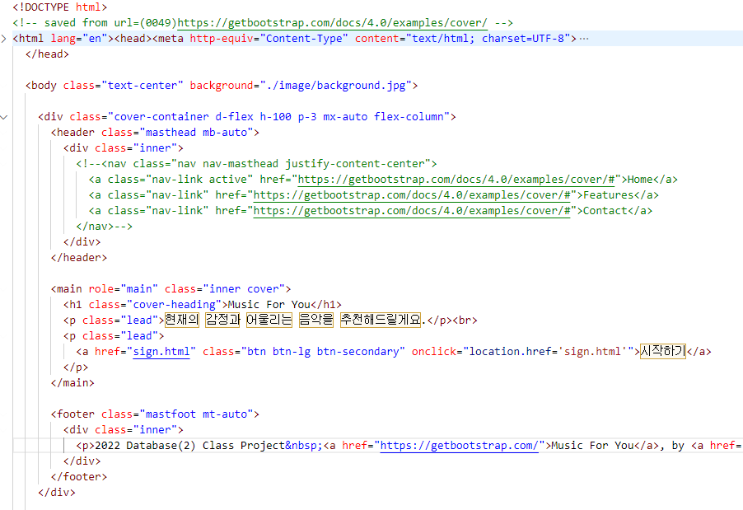
코드 – Start.html
시작화면 html 코드입니다.

Slide 7
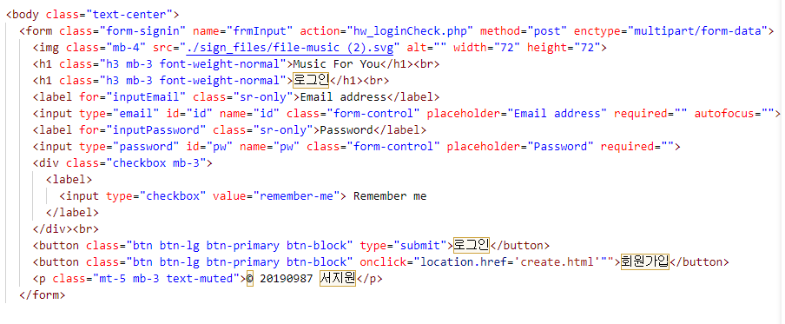
코드 – sign.html
로그인 화면 html 코드입니다.

Slide 8
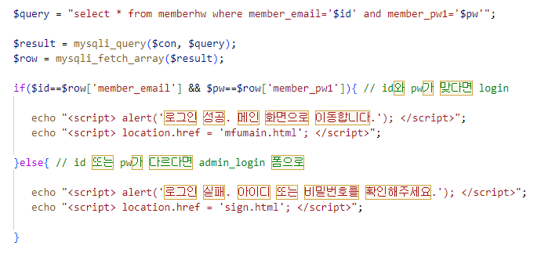
코드 – hw_loginCheck.php
DB에서 아이디와 비밀번호를 가져와 확인하는 php 코드입니다.

Slide 9
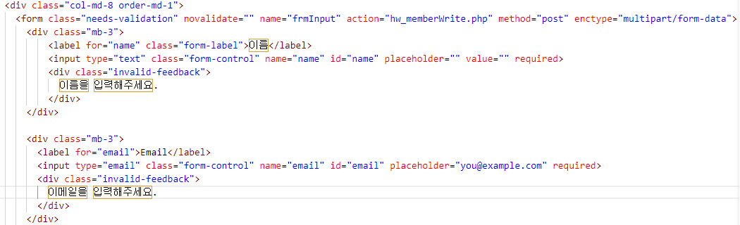
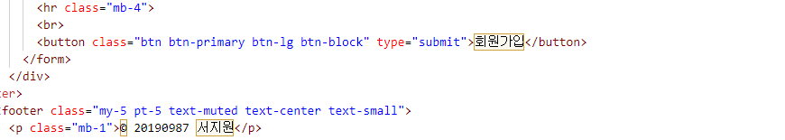
코드 – create.html
회원가입 화면 html 코드입니다.

Slide 10
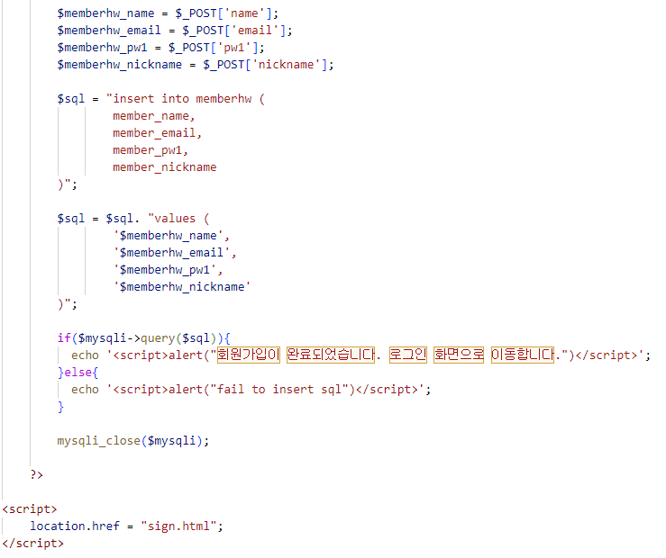
코드 – hw_memberwrite.php
입력된 회원 정보를 DB에 insert하는 php 코드입니다.

Slide 11
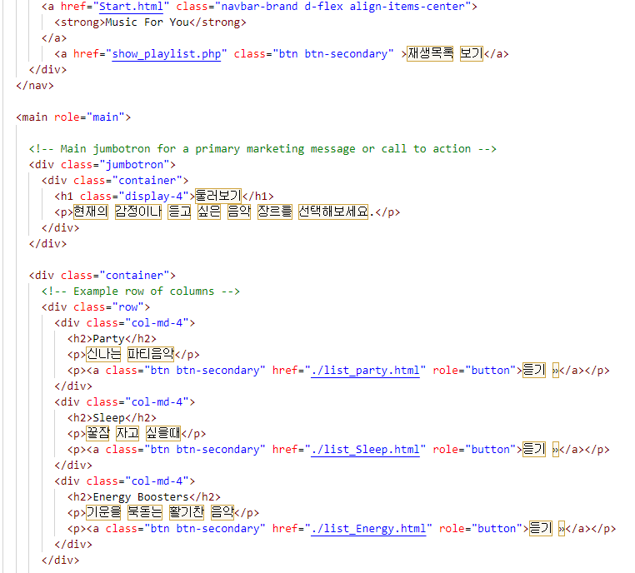
코드 – mfumain.html
메인 화면 html 코드입니다.

Slide 12
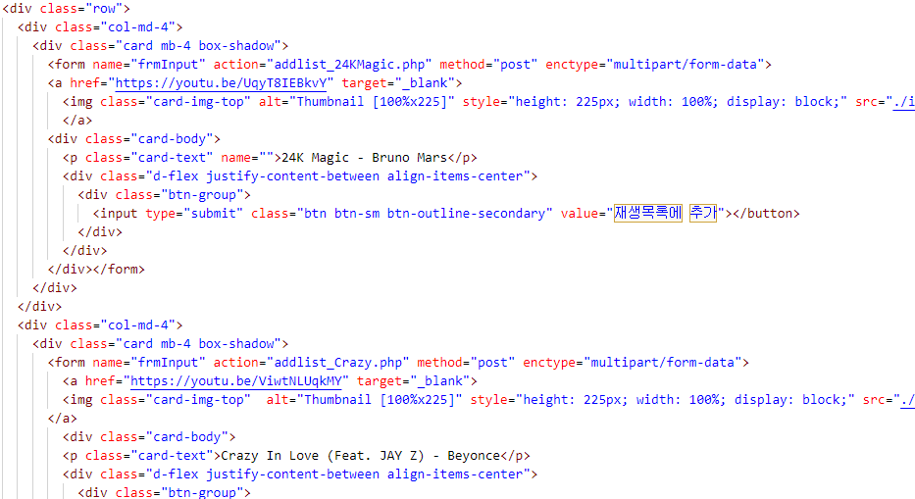
코드 – list_장르.html
장르별 음악을 추천해주는 화면 html 코드입니다.

Slide 13
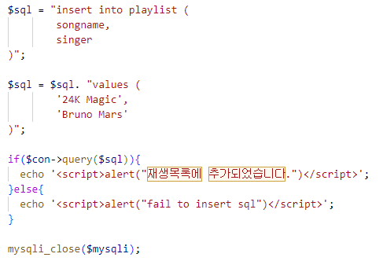
코드 – addlist_음악.php
선택된 음악을 DB에 insert하는 php 코드입니다.

Slide 14
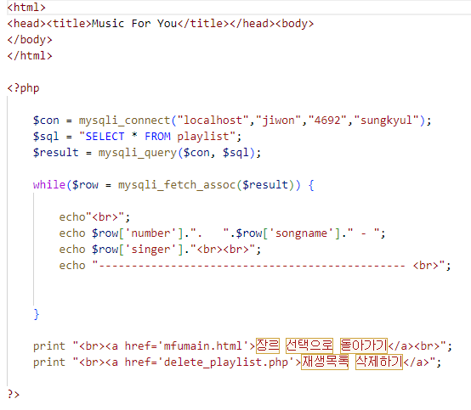
코드 – show_playlist.php
재생목록 화면 html 코드입니다.

Slide 15
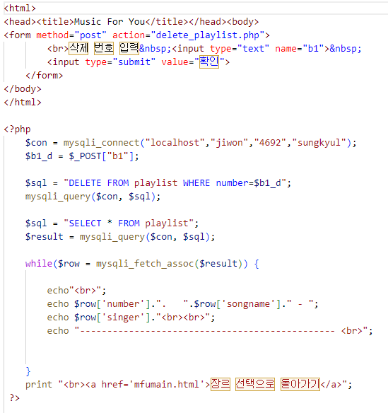
코드 – delete_playlist.php
재생목록 삭제 html 코드입니다.

Slide 16
감사합니다.
20190987 서지원
34.64.125.158/Start.html

